Slide 1




通報受付からコアメンバー会議まで
演習１
令和7年度区市町村職員等高齢者権利擁護研修
「養護者による高齢者虐待対応研修（基礎研修）」
一般社団法人 権利擁護支援プロジェクトともす

Slide 2
演習の目的
① 演習事例の対応をワークシートを記入しながら
考えていく事で、虐待対応のプロセスを理解し身
につける。
② ワークシートを活用することで、研修後も「今は
どのシートを記入する段階なのか」を意識できる
ようにする。
③ワークを通して、対人援助の原点を再確認する。

Slide 3
演習のワークシートについて
虐待対応をしていく段階（プロセス）を理解するための「演習用シート」です。
見やすいこと、演習で使用しやすいことを最優先しました。
記録用の帳票としては重要な情報を記入する欄がありません。
  本人の氏名、確認（記録）日時、確認（記録）した職員名
  その他の欄やフリーハンドで記入する欄
  ⇒実際は、書きたくなることがいっぱいあります。
  ※記録用の帳票として使用する場合は、これらの情報を記入する欄を足してください。

Slide 4
本日の構成
相談・通報の受付 ワークと講義
相談・通報内容の共有 ワークと講義
事実確認 ワークと講義
コアメンバー会議 ワークと講義

Slide 5
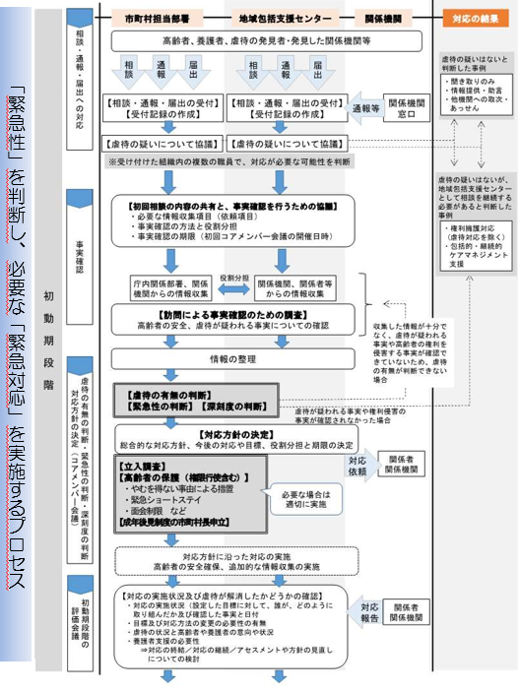
●養護者による高齢者虐待対応の全体フロー図 （ワーク用フロー図参照）
本日、扱う範囲
Notes:
フロー活用するでよろしければですが、ここにも演習２と同じようにフロー参照のタイトルいれてみました。

Slide 6
虐待対応の大まかな流れ
虐待の発生・発見
虐待対応の大まかな流れ
通報・相談・届出の受付
事実確認の調査
初動期は、必要な緊急対応を行い、緊急性を下げる支援を優先する
コア
虐待の有無
緊急性・深刻度の判断
初動期の対応方針の決定
コア
初動期の評価
情報収集と虐待の発生要因・課題の整理
虐待対応ケース会議
虐待対応ケース会議
対応段階の評価
終結段階
＊包括センターは、終了後も、必要に応じて、他業務として関与
©ともすプロジェクト

Slide 7
通報・相談・届出の受付
虐待の発生・発見
虐待対応の大まかな流れ
より具体的な業務内容
通報・相談・届出の受付
©ともすプロジェクト

Slide 8
ワーク１－１．
通報受付のワーク
ワークシート１ 「通報受付（情報提供者からの聞き取り）シート」を使って、聞き取りを行いましょう。
©ともすプロジェクト

Slide 9
「演習資料」ｐ１
ワークシート１ 「通報受付（情報提供者からの聴き取り）シート」
聴き取り時の姿勢を確認します
①最初に、情報提供者に伝えること
情報提供者に伝えたら☑をします。
②確認する項目
聴き取れた項目に☑をしながら、更に何を聴きとるかを考えます。
②‘ メモ欄
情報提供者の話を自由にメモしつつ、②で確認した項目について追加情報等を書き取っていきます。
③最後に必ず確認すること・伝えることを
情報提供者に伝えたら☑をします。
©ともすプロジェクト

Slide 10
ワーク１－２．
通報受付後のワーク①
ワークシート２ 「事実情報の整理シート」の右側を記入してみましょう。
©ともすプロジェクト

Slide 11
事実情報整理シートについての注意事項
  左側のサインから、どのような「具体的行為・状況」が起きているかを検討して☑■するものです。
  推測した可能性でつける時は☑と、実際に確認できた時は■で、記入していきます。
  記録用の帳票として使用する場合は、可能性でつけるときは☑、実際に確認した時は■にする等、記入の方法を決めてください。
聴き取ったり、目視したりして得た情報のサインに〇をつけるもの
こちらは可能性ではなく、実際に見聞きしたり情報収集したりして〇をつけていきます。
©ともすプロジェクト

Slide 12
ワークシート２ 「事実情報の整理シート」
＜高齢者虐待発生時に
みられるサイン＞
聴き取りの内容から把握したサインについて、該当する項目を〇で囲みます。（サインはすでに記入済です）
※こちらは可能性ではつけるものではありません。
＜高齢者虐待の
具体的な行為・状況＞
サインから考えられる具体的な行為や状況に☑します（可能性で考えて☑してOK)
一番下の「根拠」欄の該当する番号に〇をつけます。
※ワーク１－２はこちら側のみを記入
©ともすプロジェクト

Slide 13
ワーク１－２．
通報受付後のワーク②
ワークシート３ 「高齢者虐待対応における緊急保護・緊急対応が必要な状況例」を記入してみましょう。
©ともすプロジェクト

Slide 14
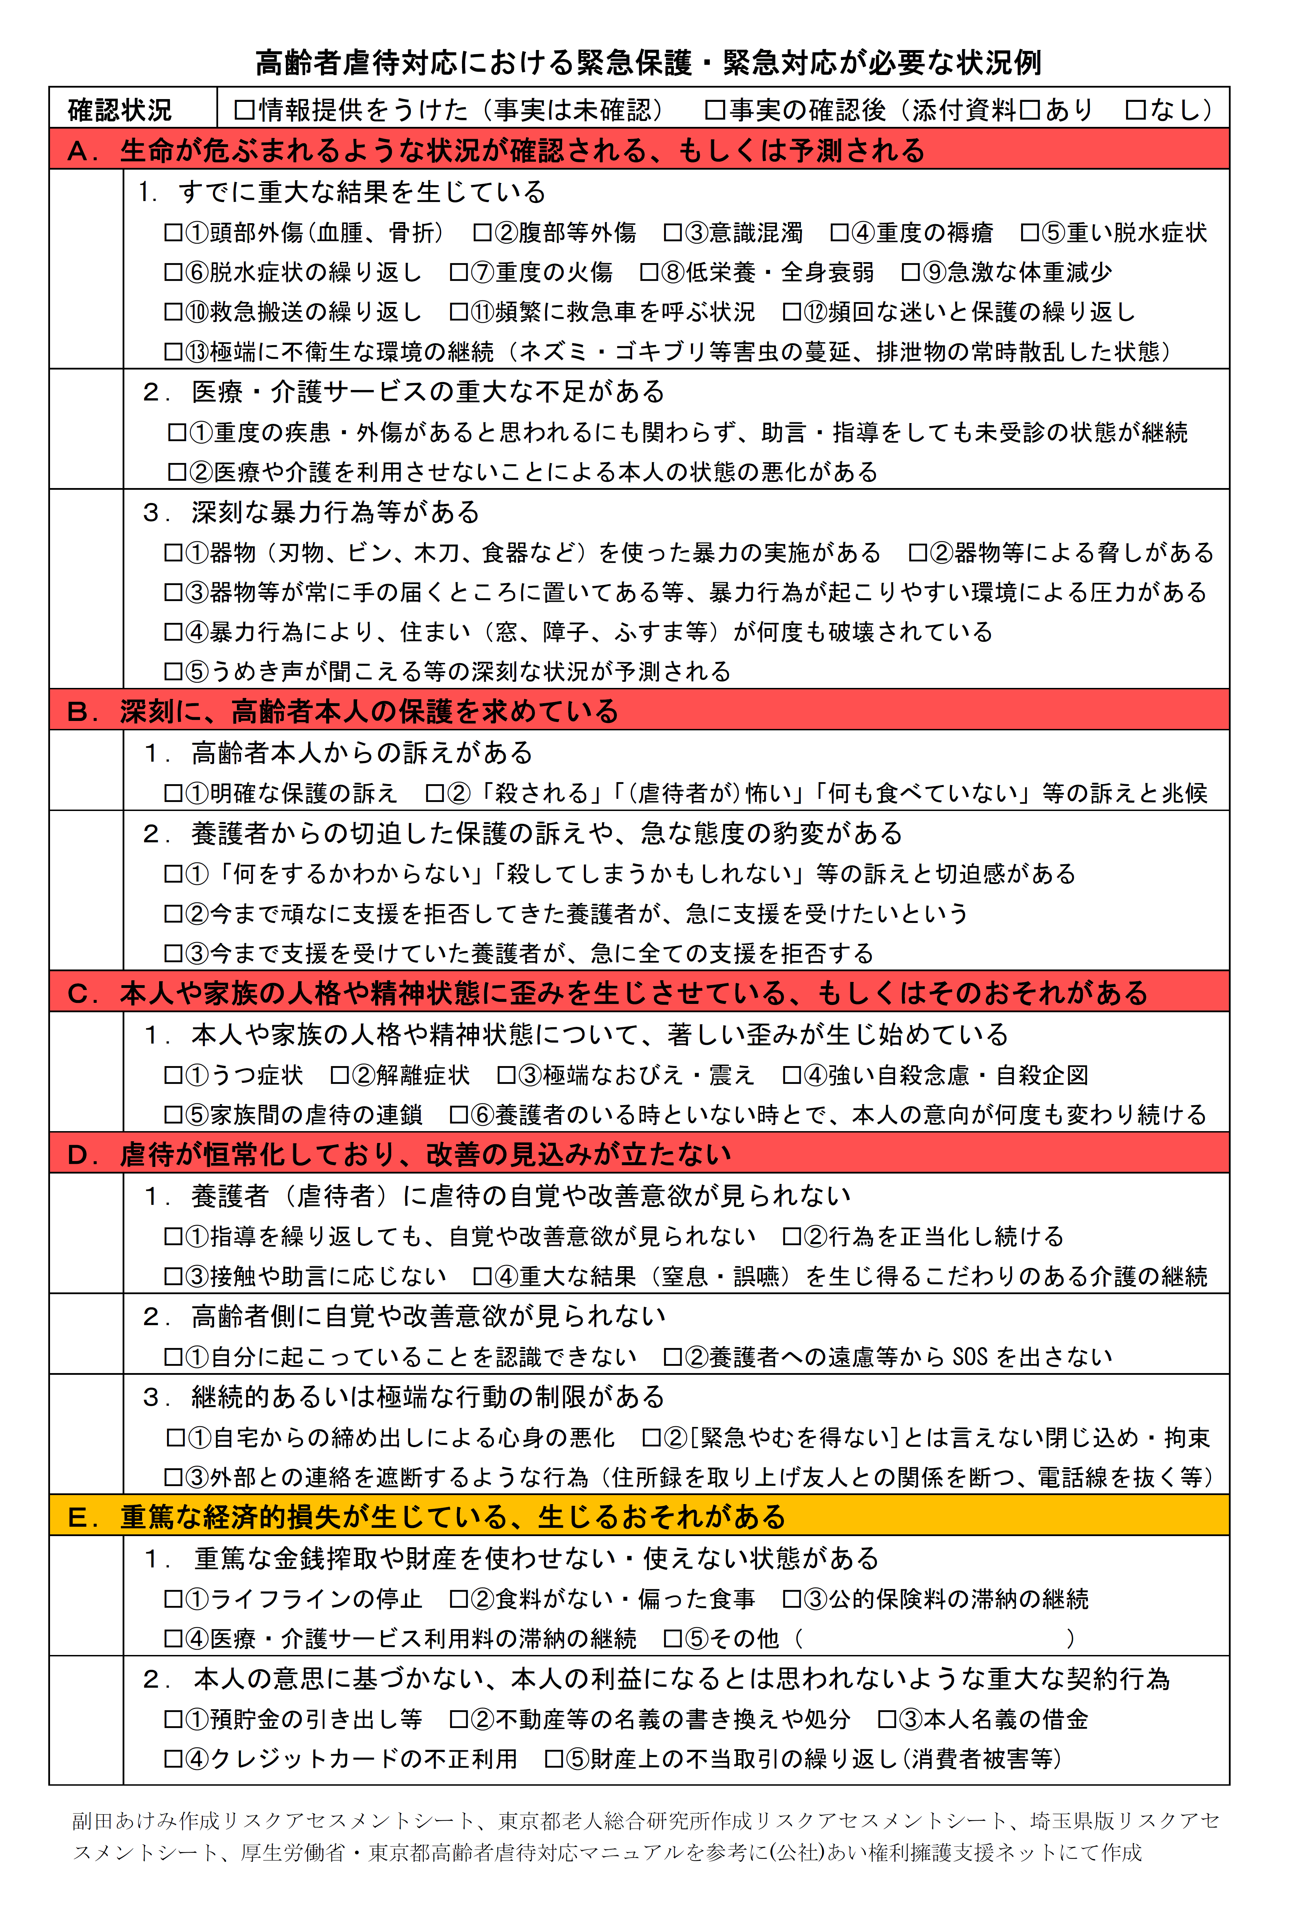

緊急保護・緊急対応の必要な状況例
講義を思い出そう！
「お役立ち帳 改訂版」ｐ.13
「生命が危ぶまれるような状況が確認されるもしくは予測される」
だけではなく、
「深刻に、高齢者本人の保護を求めている」
「本人や家族の人格や精神状態にゆがみを生じさせている、もしくはそのおそれがある」
「虐待が恒常化しており、改善の見込みが立たない」
「重篤な経済的損失が生じている、生じるおそれがある」
といったものも、緊急保護・緊急対応が必要な状況例として挙げています。
©ともすプロジェクト

Slide 15
「高齢者虐待対応における緊急保護・緊急対応が必要な状況例」の使い方
ワークシート３「高齢者虐待対応における緊急保護・緊急対応が必要な状況例」
①右側の状況の欄に☑がついたら、左側へ
  聴き取りだけの可能性でつけるときは☑⇒△、
  確認できている事実でつけるときは■⇒〇
②左側の欄に〇等を記入する
記録の際は、
「確認できている事実」と
「可能性・推測」を
書き分ける必要があります。
©ともすプロジェクト

Slide 16
深刻度の記入
講義を思い出そう！
ワークシート３の右側の一番下に、今の時点で想定される深刻度を記入しましょう。
「深刻度」とは、被虐待者が虐待によって被害をうけた程度のことです。
虐待を「早期発見」できたかどうかを判断する尺度として、虐待防止効果等を評価する観点等で活用するとして、令和４年度厚生労働省調査回答より活用を開始しました。
深刻度区分 | 説 明
１(軽度) | 医療や福祉など専門機関による治療やケアなどの介入の検討が必要な状態。
２(中度) | 権利侵害行為が繰り返されている、高齢者の心身への被害・影響や生活に支障が生じている。
３(重度) | 権利侵害行為によって高齢者の身体面、精神面などに重大な健康被害が生じている、生活の継続に重大な支障が生じている。保護の検討が必要な状態。
４(最重度) | 権利侵害行為によって高齢者の生命の危険や心身への重篤な影響、生活の危機的状況が生じている。直ちに保護が必要な状態。
高齢者への「被害の程度」を基本に、虐待が行われた「反復性・継続性・期間」を加味した上で総合的に判断するものです。
相談・通報受理後や事実確認実施後に、複数名で組織として検討します。
・「虐待の程度（深刻度）計測フロー」を参考にします。
・ただしフローでの「深刻度指標」だけで対応を決定できるわけではありません。
16
©ともすプロジェクト
Notes:
文字の位置をずらしました
→ありがとうございます

Slide 17
相談・通報受付のポイント
通報時に証拠や根拠がそろっていなかったとしても、通報として受け付ける
  匿名による通報も通報内容を正確に聴く必要がある
「通報の不受理」という考え方は、法的に存在しない
相談者が「虐待」と言わなかったとしても、受付担当者が「虐待があるかもしれない」「不適切な状況があるかもしれない」と感じた場合には、通報として受け付ける
  区市町村・包括全職員が通報受付担当者となる可能性があり、「発見の目」を共有しておくことが必要
  包括内の協議内容を記録する様式の活用も有効
たとえ親族間の争いがあると感じたとしても、「虐待がある」と通報者が主張する場合には、高齢者虐待の通報として受付け、丁寧に事実確認をして虐待の有無の判断を行う
厚生労働省マニュアル（令和7年3月）p.52
©ともすプロジェクト
Notes:
通報受付については講義３、Q&Aでかなりお伝えしたので「１日目集合研修で説明有りましたよね」と伝えて頂いても良いかと思います。今年の講義３とQ&Aあんちょこ付きで送付いたします。
→ありがとうございます、承知しました！

Slide 18
相談の中での「気づき」が重要
日常の相談の中で、「虐待かもしれない」「不適切なケアの状況があるかもしれない」と感じたら「虐待」という言葉が出なかったとしても、（おそれも含め）虐待の「通報」としてとらえ、必要事項を聴き取ることが大切。
※（虐待の）芽の小さいうちに気づくことが重要
特にケアマネジャーからの「困難事例」の相談は注意が必要。
地域包括支援センター、行政担当職員など通報窓口に立つ職員全員が高齢者虐待対応に関する知識を持つことが求められる。
※気づいてもらえなければ、権利侵害状態から抜け出せない可能性も・・・
©ともすプロジェクト
Notes:
ここもQ&Aでお伝えしています
→ ありがとうございます、承知しました！

Slide 19
例えば・・・
「家から怒鳴り声や泣き声が聞こえたり、大きな物音がする」
「暑い日や寒い日、雨の日なのに高齢者が長時間外にいる」
「介護が必要なのに、サービスを利用している様子がない。サービスを受け入れることを拒否する」
「高齢者の服が汚れていたり、お風呂に入っている様子がない」
「あざや傷がある」
「問いかけに反応がない。無表情、怯えている」
「食事をきちんと食べていない。以前より痩せてきた」
「年金などお金の管理ができていない」「家族が高齢者の年金に依存して生活しているみたい」
「近所で厄介な人がいる。何とかしてほしい」
社団法人日本社会福祉士会作成高齢者虐待対応帳票VerⅡ「相談・通報・届出受付票（総合相談）【主訴・相談の概要】」を参考に一部改変
©ともすプロジェクト
Notes:
□のサイズを変更しました
→ ありがとうございます。

Slide 20
聴き取る内容
相談主訴・相談者（通報者）の情報
虐待（おそれ）の状況、把握方法
高齢者本人の状況
虐待者の心身の状況
周囲を取り巻く環境
介護サービス等の利用状況や関係者の有無
誰から情報をとればよいかが考えられる
©ともすプロジェクト

Slide 21
聴き取りの姿勢
「いたわり」「感謝」を示す
「通報」という行為に不安を感じている通報者は多い
⇒通報者への「いたわり」「感謝」を示し、情報提供者
が特定されないなどの安心感を与えることが重要
「聴きだす」「聴き漏らさない」姿勢で
相手の言うことを「聞く」のではなく、必要な事項を積極的に「聴き出す」姿勢で
「聴き漏らさない」ことが大切
⇒「質問攻め」と感じられないようにするために、話を訊く
目的を伝えることと、質問の仕方の工夫（それから質問、そのほか質問など）が有効
「情報のずれ」を意識
事実確認調査やコアメンバー会議での協議を意識
本人とどこで、どのように話すのか、どのような関係者にヒアリングするのかなど、これからの対応を考えながら聴き取る（通報受付の書類を埋めるだけではもったいない）
©ともすプロジェクト
Notes:
「聴き漏らさない」の位置ずらしました
→了解しました

Slide 22
情報のずれを意識した対応
講義を思い出そう！
当事者が事実を語りたがらない、または
事実を語ることができないことが多い。
情報の媒介者
情報が人づてで伝わることにより、「情報のずれ」が起こる。
情報伝達時に発信者の主観が入ることが避けられない。
デイスタッフ
ケアマネジャー
虐待
ホームヘルパー
民生委員
虐待対応従事者
通報者は通報を迷うことが多く、時間が経過してから情報が伝わることが多いため、実態が変わっている可能性がある。
近隣住民
参考） （公社）あい権利擁護支援ネット監修『事例で学ぶ「高齢者虐待」実践対応ガイド』中央法規,2013,p.59
©ともすプロジェクト
Notes:
講義を思い出そう入れてみました
→ありがとうございます！

Slide 23
情報収集のポイント―「確からしさ」を意識する―
詳しく、具体的に訊いていく
「たくさん」「かなり」の曖昧な表現は、具体的に
なるべく数値化（体重〇㎏から△㎏へ）、図示できるものは図示する
６W1H（いつ、どこで、だれが、だれに、何を、なぜ、どれくらい、どうした）
伝聞それとも直接？
届けられた情報については、できるだけ「直接」確認する
直接情報を確認した人から情報を取りなおす
専門的な情報は専門職の判断・解釈かを確認する
「認知力の低下があって・・・」⇒認知症の診断の有無は？
複数の関係者・関係機関に確かめる
情報提供者の情報を持つ
冷静に、自分の感情はできるだけ排除して聴く
情報を整理しながら収集していく・・・情報源は？ 時系列で情報を整理
© i-advocacynet 2017
©ともすプロジェクト
Notes:
PDFになかったのですが、配付しないでいいでしょうか。
→配布します！
すみません、PDFを作ったあとに入れたんでした。

Slide 24
聴き取りの目的
次に行う事実確認やコアメンバー会議を意識して、
これから何をするかという見通しを持ちながら
聴き取りを行います。
当該高齢者を特定するため
相談内容から「気になること」「事実」を具体化するため
情報のどこまでが事実で、どこからが推測なのかを確認するため
緊急対応の必要性を確認するため ⇒「緊急性の高い状況例」
危機回避能力の有無は重要な判断材料
心身・生活状況等の「現状」と「過去」の違いは重要な判断材料
相談者（情報提供者）を把握するため
相談内容の「確からしさ」を確認できる材料となる
客観性を高めるため
複数の関係者・関係機関を把握し、そこからの裏付けを取れる
©ともすプロジェクト
Notes:
特定とは匿名通報や名前等がわからない事案があるからという事でよろしいでしょうか
→
時々、「自分のことを知られたくないので、高齢者の住所も名前も言えない、こういう人がいるから探してほしい」という通報があるので、
さすがに、ご本人のご無事を確認にいかなくちゃいけないので、場所くらいは教えてください、ということがあります、と言う説明をしようと思っています。
口頭ではこのように説明しようと思うのですが、文字で説明するの、むずかしいですね。何か、良い案がありますか？
⇒口頭でお願いいたします。

Slide 25
事実確認調査の流れ
講義を思い出そう！
予測される事態を明らかにするための情報を確認する
事実確認訪問調査前に最低限確認しておく情報を整理する
②「裏付ける」
訪問調査前の情報収集等の結果や、想定される内容から、高齢者や養護者に伝える訪問理由、訪問者（役割分担）、訪問方法、日時、持っていくもの等を計画する
④「段取り」
考えられる可能性
訪問・面接前の情報収集
面接計画
面接で確認すること
事実確認
相談・通報内容から気になることを多角的視点から洗い出す
何が起きていると予測されるか整理する
①「見立てる」
具体的に、何をどのように確認するのか（虐待の事実、要因・背景、生じていることなどを明らかにする情報、本人や養護者の意思・意向を確認）
※本人の安全・安否確認は必須
事実確認中に予測されるリスクを回避するために、その場で対応する可能性のあることを、訪問面接前に想定しておく
③「緊急対応への予測」
（公財）東京都福祉保健財団 東京都高齢者・障害者権利擁護支援センター作成
Notes:
「事実確認」は虐待対応の肝になる。

Slide 26
相談・通報内容の共有
虐待の発生・発見
虐待対応の大まかな流れ
包括内での組織内協議
委託包括・区市町村間協議
より具体的な業務内容
通報・相談・届出の受付
©ともすプロジェクト

Slide 27
相談・通報受付の共有時のポイント
講義を思い出そう！
担当者一人の判断による見落としを防ぐため、組織内で以下を協議する。
  虐待がある（疑われる）と思われるかどうか（相談・通報内容の確認）
  緊急対応の必要性の判断（今後、何が起こり得るかの予測）
  事実確認調査をどのように行うか（いつまでに、誰が、何を、どのように）
  コアメンバー会議をいつ行うか（事実確認調査がすべて終了するまで待たない）
求められる体制
  組織内で意見が異なる場合も、区市町村へ報告する仕組みが必要
  地域包括支援センターで通報受付の報告をした場合に、区市町村担当者がそれを差し戻すことがないように注意
どのように協議し
報告するかの
体制構築が必要
  委託地域包括支援センター内での協議
  ↓
  区市町村担当者へ速やかに報告・協議する仕組み
©ともすプロジェクト
Notes:
疑われる を追加いかがでしょうか
→ありがとうございます

Slide 28
相談・通報受付の共有時のポイント
☆より詳しく☆
担当者一人の判断による見落としを防ぐため、組織内で以下を協議する。
  虐待がある（疑われる）と思われるかどうか（相談・通報内容の確認）
  緊急対応の必要性の判断（今後、何が起こり得るかの予測）
  事実確認調査をどのように行うか（いつまでに、誰が、何を、どのように）
  コアメンバー会議をいつ行うか（事実確認調査がすべて終了するまで待たない）
庁内の情報収集項目を選定する
どの関係者・関係機関に、訪問前に情報収集するかを検討する
これからのワークで体験してみましょう！
©ともすプロジェクト
Notes:
疑われる を追加いかがでしょうか
→ありがとうございます

Slide 29
ワーク２．
事実確認前の協議のワーク
ワークシート４
「事実確認（訪問・面接調査）前の協議シート」を記入してみましょう。
＊ワークは、シートの左半分と右半分に分けて進めます
©ともすプロジェクト

Slide 30
事実確認調査の流れ
講義を思い出そう！
予測される事態を明らかにするための情報を確認する
事実確認訪問調査前に最低限確認しておく情報を整理する
②「裏付ける」
訪問調査前の情報収集等の結果や、想定される内容から、高齢者や養護者に伝える訪問理由、訪問者（役割分担）、訪問方法、日時、持っていくもの等を計画する
④「段取り」
考えられる可能性
訪問・面接前の情報収集
面接計画
面接で確認すること
事実確認
相談・通報内容から気になることを多角的視点から洗い出す
何が起きていると予測されるか整理する
①「見立てる」
具体的に、何をどのように確認するのか（虐待の事実、要因・背景、生じていることなどを明らかにする情報、本人や養護者の意思・意向を確認）
※本人の安全・安否確認は必須
事実確認中に予測されるリスクを回避するために、その場で対応する可能性のあることを、訪問面接前に想定しておく
③「緊急対応への予測」
（公財）東京都福祉保健財団 東京都高齢者・障害者権利擁護支援センター作成
Notes:
「事実確認」は虐待対応の肝になる。

Slide 31
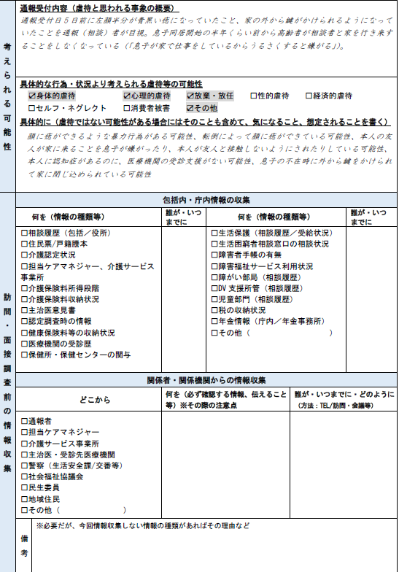
「相談・通報内容の概要」と「考えられる可能性」については、事例情報とワークシート２「事実情報の整理シート」の記入例をもとに記入済みです。
ワーク２．
事実確認前の協議のワーク
ワークシート４
「事実確認（訪問・面接調査）前の協議のシート」 左半分
＜包括内・庁舎情報の収集＞
「考えられる可能性」をもとに、包括内・庁内情報を、誰が、どうやって、いつまでに収集するかを考えます。
＜関係者・関係機関からの情報収集＞
「考えられる可能性」をもとに、どのような機関から、どのような情報を、誰が、どうやって、いつまでに収集するかを考えます。
©ともすプロジェクト

Slide 32
事実確認（訪問・面接調査）前の協議シートについての注意事項
「事実確認（訪問・面接調査）前の協議シート」の「関係者・関係機関からの情報収集」の「どこから」の欄ですが、「地域住民」の選択もできるようにしています。
介護保険サービスを利用していない人の場合、地域の方が情報を持っている場合があるので、選択肢に入れていますが守秘義務のある方々ではないので、聴き取りの際、情報漏洩のないよう、ご注意ください。
  守秘義務のない方に「虐待対応で聴き取りをしています」というと、「虐待してるんだって！」と噂が広まる可能性がありますのでＮＧです。
©ともすプロジェクト

Slide 33
相談・通報受付の共有の際の検討内容
  虐待がある（疑われる）と思われるかどうか（相談・通報内容の確認）
  緊急対応の必要性の判断（今後、何が起こり得るかの予測）
  事実確認調査をどのように行うか（いつまでに、誰が、何を、どのように）
  コアメンバー会議をいつ行うか（事実確認調査がすべて終了するまで待たない）
庁内の情報収集項目を選定する
どの関係者・関係機関に、訪問前に情報収集するかを検討する
順番に、もう少し詳しく確認します！
©ともすプロジェクト
Notes:
疑われる を追加いかがでしょうか
→ありがとうございます

Slide 34
緊急対応の必要性の予測
緊急対応・・・緊急入院や緊急分離、立入調査、警察への援助要請等
どの段階でも
  虐待対応のどの段階であっても、虐待対応担当者は新たな情報が入るたびに、緊急対応の必要性を予測していくことが求められる。
指標も活用しつつ
  緊急対応の必要性を判断する際には、個人の経験や価値観、力関係に左右されないよう、リスクアセスメントシートなどの客観的指標を活用することも有効。
複数で緊急性を協議して
  個人判断とせず、複数の担当者間で協議し予測することが原則である。
緊急度に応じたスピードで対応する
  その緊急度や必要性に応じたスピードでその後の支援を実行していく。
事実が確認されていない段階であっても、緊急対応の必要性を予測しながら動くことが求められます
©ともすプロジェクト
Notes:
緊急入院の前の・が赤くなっていたので黒に修正
→ありがとうございます

Slide 35
情報収集項目の選定
庁内情報や関係機関が持つ情報の中から、収集すべき情報を選定し、「だれが、どこから」情報収集するか「役割分担」する。
委託型地域包括支援センターとして収集が難しい情報について
委託型地域包括支援センター⇒区市町村担当者へ情報収集依頼 区市町村⇒外部関係機関へ情報収集依頼
（※老人福祉法第36条 調査の委託及び報告の請求）
医療機関等「文書による依頼」を要求する機関もある
情報収集の根拠条文の確認（高齢者虐待防止法、個人情報保護法の例外規定、戸籍法等）
区市町村の情報公開条例等を確認しておく
©ともすプロジェクト
Notes:
情報提供：医療機関等「文書による依頼」を要求する機関もある⇒自治体や地域包括支援センターが、文書料の請求を受けた事案もあります また、当該高齢者の受診時に文書料を請求して養護者にばれたと言う事案も・・・
→ありがとうございます
医療機関が文書だすと、必ず金とる仕組み、何とかならんもんですかね。。。
口頭で伝えた方がいいですかね？
⇒お願いいたします。予算をとっておくのも一つの手とも伝えています。児童と同じようになるといいのでしょうが・・・

Slide 36
情報収集項目例
「お役立ち帳 改訂版」ｐ26～28
確認事項 | 何を | どこから
世帯状況 | 住民票 | 戸籍・住民登録所管課
介護保険情報 | 介護認定・居宅支援事業者・サービス利用歴・相談履歴・保険料収納状況・主治医意見書等 | 介護保険所管課等（地域によっては、委託包括がオンラインで確認できるところもある）
その他高齢者福祉サービス等利用状況 | 一般高齢者福祉施策利用状況・相談履歴等 | 高齢者福祉所管課等
医療情報 | 主治医（かかりつけ医）の有無、受診歴 | 介護保険課（主治医意見書）、国民健康保険等医療保険所管課等
経済状況（収支状況） | 生活保護受給状況、収入状況、確定申告有無、各種社会保険・税の収納状況等 | 生活保護所管課、医療保険・介護保険・国民年金各所管課、税務所管課（都税事務所）、年金事務所等
資産状況 | 不動産の名義等（固定資産税に関する情報） | 税務所管課等
©ともすプロジェクト
Notes:
主管が、所管にかわったんでしょうか？？
戸籍・住民登録主管課は、このままでOKですか？
⇒お役立ち帳は所管の表記です。主管でいくなら一部改変といれます。どちらでいきますか。

Slide 37
訪問前の関係者・関係機関からの情報収集
関係機関からの情報収集を行ってから、初回の直接訪問・面接をした方が良い場合もある。
信頼関係構築のため
  同行訪問など協力してくれそうな人材の把握
  関心を持ちそうな資源やサービスに関する情報収集
事実確認に行く際のシミュレーションを行うため
  介入拒否が見込まれるときの介入方法
  支援者側の危険予測
※ただし、最初の事実確認前の情報収集に時間をかけすぎないこと。
※事実確認調査を、関係機関からの情報収集で終わらせてはならない。
直接目視・聴取が原則。
©ともすプロジェクト

Slide 38
関係者・関係機関からの情報収集のポイント
現在関わっているか
過去に関わったか
関係が途切れていたとしたら、なぜ途切れたのか
関係機関との関係が途切れた理由から、今後の対応のヒントが得られることがある。
  行動や関係性のパターンをみることができる
  アプローチ方法を考える糸口がつかめる
©ともすプロジェクト

Slide 39
緊急性の判断を意識した情報収集
生命や生活の危険について判断するためには積極的に関係した情報を集めることが大切
情報は待っていて集まってくるものではない
事例の全体像を把握するには時間がかかる
医療機関やサービス提供事業者、関係機関に必要な情報を取りに行く
日頃から、虐待対応における個人情報保護法の例外規定を関係機関に周知しておく
日頃から関係機関と顔の見える関係作りをしておく
（連絡会等の活用）
©ともすプロジェクト

Slide 40
関係者・関係機関の協力要請の法的根拠
第5条
養介護施設、病院、保健所その他高齢者の福祉に業務上関係のある団体及び養介護施設従事者等、医師、保健師、弁護士その他高齢者の福祉に職務上関係のある者は、高齢者虐待を発見しやすい立場にあることを自覚し、高齢者虐待の早期発見に努めなければならない。
２ 前項に規定する者は、国及び地方公共団体が講ずる高齢者虐待の防止のための啓発活動及び高齢者虐待を受けた高齢者の保護のための施策に協力するよう努めなければならない。
©ともすプロジェクト

Slide 41
ケース対応における個人情報の取扱いの根拠規定
個人情報の取り扱いは、高齢者虐待防止法と個人情報保護法の根拠規定に基づいて行う。
高齢者虐待防止法の根拠規定は、【通報段階】第７条第１項第２項、【事実確認段階】第9条第１項、【コアメンバー会議】第9条第１項、【個別ケース会議】第9条第１項となる。
個人情報保護法の規定は以下のとおり。
市町村又は
直営地域包括支援センター
他の市町村
保健所、警察等の行政機関
【保有する根拠】
個人情報保護法第61条第１項
【提供する根拠】
個人情報保護法第69条第1項
【提供する根拠】
個人情報保護法第69条第1項
【提供する根拠】
個人情報保護法第27条第1項第1号
【取得（提供を受ける）根拠】
個人情報保護法20条第2項第1号
委託型地域包括支援センター（法17条）
【取得（提供を受ける）根拠】
個人情報保護法20条第2項第1号
【提供する根拠】
個人情報保護法第27条第1項第1号
民間事業者
【提供する根拠】
個人情報保護法第27条第1項第1号
【提供を受ける（取得）根拠】
個人情報保護法20条第2項第1号
医療機関、ケアマネジャー、介護サービス事業者、施設等の民間事業者（法16条）
©ともすプロジェクト

Slide 42
再掲
「相談・通報内容の概要」と「考えられる可能性」については、事例情報とワークシート２「事実情報の整理シート」の記入例をもとに記入済みです。
ワーク２．
事実確認前の協議のワーク
ワークシート４
「事実確認（訪問・面接調査）前の協議のシート」 左半分
＜包括内・庁舎情報の収集＞
「考えられる可能性」をもとに、包括内・庁内情報を、誰が、どうやって、いつまでに収集するかを考えます。
＜関係者・関係機関からの情報収集＞
「考えられる可能性」をもとに、どのような機関から、どのような情報を、誰が、どうやって、いつまでに収集するかを考えます。
©ともすプロジェクト

Slide 43
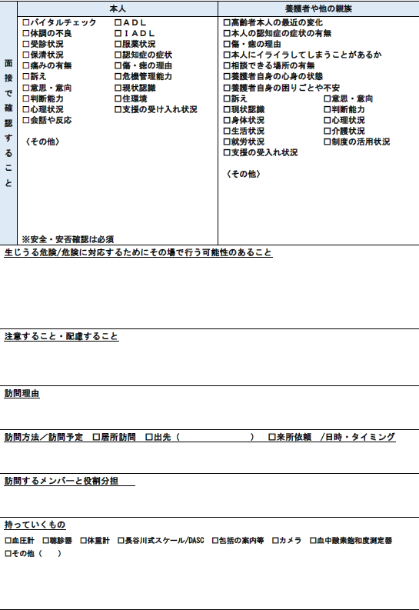
ワーク２．
事実確認前の協議のワーク
＜面接で確認すること＞
「考えられる可能性」をもとに、面接で確認したいこと（確認すべきこと）を箇条書きにします。
ワークシート４
「事実確認（訪問・面接調査）前の協議のシート」 右半分
「考えられる可能性」や「面接で確認すること」をもとに、訪問計画を立てます。
©ともすプロジェクト

Slide 44
事実確認の方法の協議／コアメンバー会議の予定の決定
  事実確認の方法や役割分担、初回コアメンバー会議の日時や
  それまでの連絡・報告体制について協議する。
  事実確認の方法は？確認すべきことは何か？持っていくものは？
  誰が（誰と誰で）？
  複数対応が原則
  高齢者と養護者の担当は分ける
  できれば、複数職種（医療職と一緒に）
  いつまでに？
  通報後「速やかに」行う
  －夜間・休日に関わりなく、できるだけ速やかに直接本人の安否確認を実施し、コアメンバー会議を行う
©ともすプロジェクト

Slide 45
事実確認調査の方法
生活の場所確認は、初回に難しかったとしても、どこかの時点で必ず必要となる
面接調査
訪問
来所
関係機関からの情報収集
個々からの
聴取
事実確認調査
居宅訪問
原則！
デイサービス
病院等での面接
本人の初回面接でよく用いる
ケース会議での聴取
調査の際に、通報者を特定させる情報を漏らさないように注意！
©ともすプロジェクト

Slide 46
事実確認の調査
虐待の発生・発見
虐待対応の大まかな流れ
包括内での組織内協議
委託包括・区市町村間協議
より具体的な業務内容
通報・相談・届出の受付
事実確認の調査
アセスメント
©ともすプロジェクト

Slide 47
事実確認の意味と内容
事実確認とは
  高齢者虐待に関する「客観的事実の確認を行う調査」のことで、通報があれば必ず市町村の責任で、行わなければならないもの
  ケアマネジャーや民生委員に委託することはできない
事実確認の要素
  高齢者との面接・聴取 ※ 直接確認が原則
  養護者との面接・聴取 ※ 直接確認が原則
  関係機関からの情報収集（これだけで「事実確認」を終わらせない）
本人の安全の確認、確保が重要
本人や養護者の意思・意向も確認
根拠条文
高齢者虐待防止法 第９条第１項
  市町村は、第七条第一項若しくは第二項の規定による通報又は高齢者からの養護者による高齢者虐待を受けた旨の届出を受けたときは、速やかに、当該高齢者の安全の確認その他当該通報又は届出に係る事実の確認のための措置を講ずるとともに、第十六条の規定により当該市町村と連携協力する者（以下「高齢者虐待対応協力者」という。）とその対応について協議を行うものとする。
個人情報保護法 第27条1項1号、第69条第1項等を使う
©ともすプロジェクト

Slide 48
ワーク３－１．
事実確認のワーク（訪問中）
事実確認中の今の状況を記入したのが、シート５
シート６ です。
シート５ 「事実情報の整理シート」、シート６ 「高齢者虐待対応における緊急保護・緊急対応が必要な状況例」の記入例を確認します。
©ともすプロジェクト

Slide 49
事実確認調査の流れ
予測される事態を明らかにするための情報を確認する
事実確認訪問調査前に最低限確認しておく情報を整理する
②「裏付ける」
訪問調査前の情報収集等の結果や、想定される内容から、高齢者や養護者に伝える訪問理由、訪問者（役割分担）、訪問方法、日時、持っていくもの等を計画する
④「段取り」
考えられる可能性
訪問・面接前の情報収集
面接計画
面接で確認すること
事実確認
相談・通報内容から気になることを多角的視点から洗い出す
何が起きていると予測されるか整理する
①「見立てる」
具体的に、何をどのように確認するのか（虐待の事実、要因・背景、生じていることなどを明らかにする情報、本人や養護者の意思・意向を確認）
※本人の安全・安否確認は必須
事実確認中に予測されるリスクを回避するために、その場で対応する可能性のあることを、訪問面接前に想定しておく
③「緊急対応への予測」
（公財）東京都福祉保健財団 東京都高齢者・障害者権利擁護支援センター作成
Notes:
「事実確認」は虐待対応の肝になる。

Slide 50
事実確認の訪問調査の確認・実施項目
高齢者本人の状況確認
養護者の状況確認
世帯の生活状況、関係性等の確認
虐待の事実の確認
悪化リスクを回避するための対応
©ともすプロジェクト

Slide 51
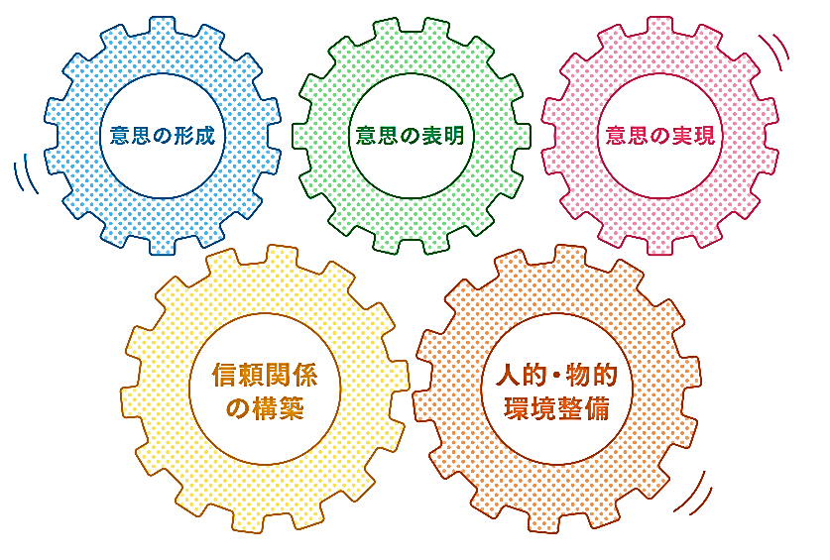
①高齢者本人の状況確認ー求められる姿勢ー
緊急対応の必要性を意識した確認
生命が危ぶまれるような状況があるか？救急対応が必要か？
本人の人格や精神状態の歪みが生じていないか？
虐待状態が恒常化していて自覚や改善意欲がない状況にないか？
深刻に、高齢者本人から保護の訴えがあるか？
反応の観察
会話の中での反応
  言葉として語られることを表面的に受け取るだけではなく、その時の表情やそぶり、語気や語調などの観察
以前の状態との比較
適切な環境設定と意思決定支援
訴えを聞くためには・・・
厚生労働省「LIFE 意思決定支援の基本を学ぶ―誰もが『私の人生の主人公は、私』」より
©ともすプロジェクト

Slide 52
①高齢者本人の状況確認
－医療の必要性が高いと思われる状況例－
◆非医療職が生命身体の緊急度合いが高いと思われる状況に遭遇した場合は、医療職に判断を求めることが大切。
意識がもうろうとしている。呼びかけても反応が悪い。
生あくび、焦点があわない、うつろな眼差し、呂律がまわらない
痙攣、顔面に冷や汗、胸の苦しさを訴えている
頻脈、徐脈、脈が浅い、血圧が日頃に比べて低い
尿が長時間出ていない、口唇の乾燥が激しい、しゃべりにくい
口唇の色が紫色
極度の痩せ
体重減少率
  3～6ヶ月で5％（低栄養状態初期）、３ヶ月5～7％・6ヶ月10％（低栄養）
（厚生労働省 「食べて元気にフレイル予防」 栄養改善マニュアル（改訂版）P.11 平成21年3月より）
（平常時体重－現在の体重）
体重減少率＝
×１００
平常時体重
©ともすプロジェクト

Slide 53
①高齢者本人の状況確認ー傷・痣の状態についてー
外傷の「色」から、その外傷が受傷後どの程度の時間、もしくは日数を経過しているものかが判断できる。
（河野朗久「傷痕の真実ー監察医の見た児童虐待ー」2008 新興医学出版を参考）
あざの位置は時間の経過とともに下がってくる。
疾病や栄養状態、服薬状況、体質等、個人の身体状況により、「外傷の色と経過日数」の関係は異なることに注意。
経過日数 | 0～5日 | 5～7日 | 7～10日 | 1～2週 | 2～7週
色の推移等 | 赤 ～ 青 | 緑 | 黄色 | 茶色 | 軽快
（Peter Decalmer 1993を参考に作成）
©ともすプロジェクト

Slide 54
①高齢者本人の状況確認ー記録ー
写真に撮る場合
本人の了解を得ることが原則
本人の了解が得られそうでも、養護者に「写真を撮られた」などと 伝えることが予測される場合は要注意
データ保存、取扱に注意
画を描く場合
身体図などを使用して部位を正確に、形状、直径、色など詳細に
言語での記録の場合
ありのままに、逐語形式で生の言葉を残す
©ともすプロジェクト

Slide 55


（参考）事例を理解するための３つの視点
『木の枝にとまった鳥』
  岩間伸之『支援困難事例へのアプローチ』メディカルレビュー社、2008、p62より
客観的事実
今まで
現状認識
その「鳥」の現状を客観的に知ること
その鳥がどこから飛んできたのかを知ること
その「鳥」が何を見たり、自分の世界から何を感じているのかを知ること
選好・価値観を知ることが、見ている風景、何を感じているのかを理解する鍵となる
©ともすプロジェクト

Slide 56
①高齢者本人の状況確認／②養護者の状況確認
③世帯の生活状況や関係性の確認
高齢者本人
客観的事実
今まで
現状認識
身体状況
判断能力の状況
心理状況
危機回避能力
経済情報
生育歴・生活歴
今までの関係性
訴え
意思・意向
現状認識
それぞれへの思い
選好・価値観
世帯と地域との関係
養護者
客観的事実
今まで
現状認識
身体状況
心理状況
高齢者本人の疾患・介護状況等への理解
経済情報
生育歴・生活歴
今までの関係性
訴え
意思・意向
現状認識
それぞれへの思い
選好・価値観
「将来起こりうる状況を予見しやすく、今後の支援方針を検討する上で必要となる家族状況について、全体的に把握することが重要」
※ 「アセスメント項目（例）」については、お役立ち帳P.22～23、ワークシート４「事実確認（訪問・面接調査）前の協議シート」の「面接で確認すること」等を参照
©ともすプロジェクト

Slide 57
現状認識、意思・意向
本人は虐待の事実をどうとらえているか？
本人は何を大切にして、何を好み、これからどのように生活をしたいと望んでいるのか？
養護者は虐待の事実をどうとらえているのか？
    虐待という認識はないことが多い、現在の状況
養護者は何を大切にして、何を好み、これからどのように生活したいと望んでいるのか？
この思いや望みがすれ違っていることも多い。対応段階では、このすり合わせができるかを意識して支援していく
Notes:
一部余白削除
→ありがとうございます

Slide 58
④虐待の事実の確認―どのような事実が、どのように―
高齢者本人の心身の状況から、何が起きていると考えられるのか？
虐待の種別、習慣性や程度は？
その裏付けは？
発生状況は？
©ともすプロジェクト

Slide 59
④虐待の事実の確認―発生状況―
その後の情報収集や対応を考えるうえで重要な情報となる。
始まった時期
そのころの生活上の変化や出来事等について情報収集すると、虐待の発生要因がつかめることもある
介護が必要となる前から生じている虐待かどうかも、確認する
頻度
頻度が増していることが緊急性判断の材料となる
きっかけ
きっかけに対応することで発生を防止することができる
排泄の失敗がきっかけとなることが多い
発生しやすい時間帯
発生しやすい時間帯に人目を入れたり、その時間帯の過ごし方を変えることで抑止できる可能性もある
繰り返されていること
緊急性・深刻度を把握することにつながる
©ともすプロジェクト

Slide 60
事実を把握することの重要性―影響しあっている虐待の因子ー
虐待の背景・因子は複雑に絡み合い、モビールのように互いに影響しあっている。
具体的な事実の把握によって、背景・因子や当事者の思いが明らかになっていく。
とりあえずの「サービス導入の提案」は、時に当事者をかえって追い詰めてしまうので注意が必要。
認知症と思われる
行動・心理症状？
どんな場面で何が起こっているんだろう
暴言
乱暴な介護？
暴力行為？
経済的困窮？
他者が家に入ることへの抵抗感？
しつけて当然という認知症への理解不足
暴力がコミュニケーション手段である家族関係？
どのようなときに何と言ってサービスを断っているんだろう
介護サービス導入への消極的態度
60
講義を思い出そう！
©ともすプロジェクト
Notes:
講義を思い出そうを追加してみました
→ありがとうございます

Slide 61
⑤悪化リスクを回避するための対応
―訪問時にその場で行う可能性のある対応―
緊急受診支援
  健康保険証や費用等の問題
保護の訴えへの緊急対応
  本人からの「殺される」「家を出たい」「泊まれるところを探して欲しい」などへの対応
切迫感のある訴えへの緊急対応
  養護者からの「殺してしまうかもしれない」等の切羽詰まった訴えへの対応
  緊急一時ショートステイの利用で対応する場合が多い
  虐待対応では、費用を行政が負担できるようにしているところがある
©ともすプロジェクト

Slide 62
⑤悪化リスクを回避するための対応
―訪問時にその場で行う可能性のある対応―
具体的なリスク回避のための支援
  暴力・暴言行為は無いが、不適切な介護状況の継続（放棄放任に該当する可能性）への指導・手当て
転倒による受傷リスクを減らす（物を整理する、段差を解消する、ぶつけやすい所に緩衝材を貼る等）
本人・養護者からの「虐待をうけている」「虐待をしてしまう」という吐露
まずは、吐露した人の心情を受容する
「がんばり」の中での虐待の場合には、その「がんばり」は承認する
どのような場面で起こっていて、どのようにしたら回避できるかを一緒に考える
SOSの出し方を決める
「そのまま」うやむやにして流してしまうと「消極的容認」となりうる
詳しくは、次の演習の「安全プラン」で説明します
©ともすプロジェクト

Slide 63
事実確認調査の留意点（まとめ）
事実確認は区市町村・地域包括支援センターの役割であり、ケアマネジャーや民生委員の役割ではない。
最初の直接目視・本人面接は、通報受付から速やかに行うことが原則
複数人、複数職種（医療＆福祉）で対応し、記録を残す
情報が膨大であることも多く、事実もつかみにくいため、一度の調査では終わらないことも多い。優先順位をつけて行う
⇒ 次スライドへ
★ 「記録」が極めて重要な意味を持つ
虐待対応は様々な判断をしなければならない。その判断根拠、対応根拠を示すものは「記録」として残されていなければ、説明責任を果たすことも、対応の妥当性を示すことも、検証もできない。時に記録は支援者を守るものにもなる。
©ともすプロジェクト

Slide 65
２
１
５
３
７
６
４

Slide 66
目的を意識した情報収集
虐待にまつわる事実や情報は膨大。従って・・・
目的に合わせて、
優先順位をつけて、情報収集をする必要があります
＜初動対応の目的＞
緊急性を判断し、必要な緊急対応を行うこと
＜初動期に必要となる情報＞
虐待の程度・頻度、被害の状態、発生状況
医療情報
経済情報
本人の訴え・意向、養護者の訴え・意向
⇒膨大な情報を全て集めてからコアメンバー会議を開催しようとすると、緊急性を見逃し、必要な対応や支援をする機会を逸することもある。
情報収集は優先度を決めて、期限を区切って行うようにする。
©ともすプロジェクト

Slide 67
虐待対応の流れの中での
区市町村・地域包括支援センターの業務内容
虐待の発生・発見
虐待対応の大まかな流れ
包括内での組織内協議
委託包括・区市町村間協議
より具体的な業務内容
通報・相談・届出の受付
事実確認の調査
アセスメント
コア
虐待の有無
緊急性・深刻度の判断
初動期の対応方針の決定
＊包括センターは、終了後も、必要に応じて、他業務として関与
©ともすプロジェクト

Slide 68
コアメンバー会議
コアメンバー | 高齢者虐待防止事務を担当する市町村職員及び担当部局管理職。事務を委託した場合は、委託先の担当職員を含む。 事例対応にあたって緊急の判断が求められることがあるため、市町村担当部局管理職は必須。
「厚生労働省マニュアル（平成18年４月)p.57」より引用
事例の内容に応じて、庁内関係部署の職員（生活保護ケースワーカー、保健センター保健師等）や、専門的に助言をすることができる者（医師や弁護士等）の出席を要請することがあります。
協議する内容
高齢者虐待の有無の判断
緊急性の判断
深刻度の検討
今後の対応方針の決定
©ともすプロジェクト
Notes:
吹き出しの文字を左寄せ
→ありがとうございます

Slide 69
①虐待の有無の判断
虐待があるという判断は、客観的事実に基づいて行う
  いくつかの証拠の組み合わせで判断する
    「殴られた」という本人の言葉＋その部位に痣がある
    ⇒本人から聴き取った言葉の記録（直接聞いた人が作成した記録）＋痣の写真
    ※「叩いた」「殴った」と養護者が認めていなければ、虐待があると判断できないわけではない
    ※区市町村職員が直接目視していないから、判断できないわけではない
    ※一つの証言だけがある場合には、その証言が勘違いや思い込み等の可能性があるかどうかを検証する（確かな裏付けのある虐待について判断する）
  できれば、確かな裏付けを残す
    デイサービスの送迎時に、殴っているのを見た（複数が直接目撃）
    ⇒目撃した内容を忘れてしまうことが無いように、複数機関それぞれが記録
©ともすプロジェクト

Slide 70
②緊急対応の決定
高齢者の生命・身体・財産の保護のために必要な緊急対応を決定する
  客観的事実に基づき、緊急性を判断して、どう対応するか決定する
  緊急性の判断について話し合える指標（リスクアセスメントシート）があると決定しやすいが、指標に載っていないものでも、緊急性が高いものがあるので注意する。
    「本人の状況」＋「養護者の状況」「二人をとりまく環境」から、総合的に判断
分離の判断だけではなく、財産の保護についても検討
直接的な援助を行う場合もある（水分や食料を届ける等）
※緊急対応の具体的内容については、別スライド参照
コアメンバー会議では、それまでに記入してきたリスクアセスメントシート等（この演習では、「高齢者虐待対応における緊急保護・緊急対応が必要な状況例」）を参考に、事実確認調査で把握した情報をもとに判断する
©ともすプロジェクト
Notes:
※緊急対応の具体的内容については、別スライド参照
に変更しました
スライド６９は、このスライドでした、すみません。

Slide 71
③深刻度の判断
講義を思い出そう！
「深刻度」とは、被虐待者が虐待によって被害をうけた程度のことです。
虐待を「早期発見」できたかどうかを判断する尺度として、虐待防止効果等を評価する観点等で活用するとして、令和４年度厚生労働省調査回答より活用を開始しました。
参考）令和３年５月24日厚生労働省老健局高齢者支援課事務連絡 令和3年度「高齢者虐待の防止、高齢者の養護者に対する支援等に関する法律」に基づく対応状況等に関する調査（令和4年度調査）における深刻度の変更についてより
深刻度区分 | 説 明
１(軽度) | 医療や福祉など専門機関による治療やケアなどの介入の検討が必要な状態。
２(中度) | 権利侵害行為が繰り返されている、高齢者の心身への被害・影響や生活に支障が生じている。
３(重度) | 権利侵害行為によって高齢者の身体面、精神面などに重大な健康被害が生じている、生活の継続に重大な支障が生じている。保護の検討が必要な状態。
４(最重度) | 権利侵害行為によって高齢者の生命の危険や心身への重篤な影響、生活の危機的状況が生じている。直ちに保護が必要な状態。
高齢者への「被害の程度」を基本に、虐待が行われた「反復性・継続性・期間」を加味した上で総合的に判断するものです。
相談・通報受理後や事実確認実施後に、複数名で組織として検討します。
・別紙「虐待の程度（深刻度）計測フロー」を参考にします。
・ただしフローでの「深刻度指標」だけで対応を決定できるわけではありません。
©ともすプロジェクト

Slide 72
④今後の方針決定
事実の確認の継続（当事者の支援に必要な情報収集）
  虐待の有無を「あり」と判断している場合も、発生状況等の具体的状況をつかむ事実確認を続ける
  本人のアセスメント（判断能力、意思・意向、認知症の行動・心理症状・生活歴・ストレングス等）
  養護者のアセスメント（年齢、職業、行動パターン、生活歴、転居歴、虐待行為に関係する情報、支援の必要性の確認、ストレングス等）
支援体制の組み立て
  関係部署・関係機関への協力要請
  各種制度の利用手続き支援（本人の支援）
  在宅サービス導入支援
  医療サービス導入支援
家族状況を全体的に把握
できる情報収集を意識
©ともすプロジェクト

Slide 73
通常の ケアマネジメント業務、相談支援との違い
講義を思い出そう！
時に、例え家族が反対していても、本人の意思を尊重して、逃げる支援や受診支援等をすることがある。
緊急性が高い場合には、安心安全の確保のために行政主導で分離することがある。
養護者が対話に応じない場合や虐待を正当化し膠着状態になっている場合など
緊急性が高い場合
家族 ＮＯ！
>
>
本人意思の尊重
安心安全の確保
＝
なぜそのような支援をしたのか、根拠をもって説明できるようにするためにも、丁寧な情報収集を迅速に行い、組織決定と記録を残していく体制を整備しておくことが重要です。
リスクマネジメントのために、行政主導の分離のあとは、その支援の評価・支援の見直しをしていくことも求められます。
©ともすプロジェクト

Slide 74
ワーク４． コアメンバー会議の
ワーク
ワークシート７ 「第１回 コアメンバー会議録」の
太枠部分を記入してみましょう。
© i-advocacynet 2018
©ともすプロジェクト

Slide 75
コアメンバー会議における協議の留意点
令和４年度厚生労働省調査結果では、相談・通報受付から虐待判断までの期間の中央値は３日。多くの事例で、通報受付後、翌日から翌々日には虐待の有無の判断が行われていると考えられる。
多面的に状況分析を行い、多方面からの支援がなされるよう検討する
■ 高齢者がどのような支援や生活を望んでいるか、高齢者の意思を確認し尊重することが重要
■ただし、高齢者の生命や身体にかかわる危険が大きいと判断される場合は、高齢者の自己決定の尊重より、客観的状況から判断される高齢者の安全・安心の確保を優先させる必要がある場合もあります。
「厚生労働省マニュアル（令和７年３月)p.60」より引用
©ともすプロジェクト
Notes:
３年度を４年度に変更
中央値３日に変更
→ありがとうございます

Slide 76
コアメンバー会議の実際
委託型地域包括支援センター職員が、緊急対応を行われなければならない状況に突然遭遇した場合には、その場から区市町村職員に電話で相談をして分離等の決定を行うことがありうる。（会議を待たない対応）
その場合でも、改めて、後からコアメンバー会議を行い、組織決定をして、記録を残しておく。
※緊急対応を行う可能性が高い事案については、区市町村職員も同行した訪問調査が望ましい。
担当部局管理職が虐待の有無や緊急対応の決定に納得できない場合には、コアメンバー会議に出席することが原則。（会議に出ない人が、会議の決定をひっくり返すことが無いように）
©ともすプロジェクト

Slide 77
区市町村担当所管の直接訪問を行った方が良いと考えられる例
緊急性が高く、緊急対応についての即時判断や区市町村の権限行使が想定される場合
包括等が養護者へ度々説明しているにも関わらず、医療機関を受診させない場合
養護者が包括の訪問に対して非協力的で、事実確認や世帯の実態把握が進まない場合
高齢者虐待対応をしているが、対応が膠着化し、課題解決の変化が無い場合
包括の業務が多忙で48時間以内に事実確認ができそうにない場合
お役立ち帳P32「区市町村担当所管による訪問」「区市町村担当所管による直接訪問を行った方がよいと考えられる例」参照
©ともすプロジェクト
Notes:
これも配付しませんか？
→すみません！配布します。

Slide 78
スライド中の略語一覧
「厚生労働省マニュアル」・・・厚生労働省老健局『市町村・都道府県における高齢者虐待への対応と養護者支援について』
「東京都マニュアル」・・・東京都『高齢者虐待防止に向けた体制構築のために ―東京都高齢者虐待対応マニュアル―』平成18年3月
「社会福祉士会手引き」・・・日本社会福祉士会『市町村・地域包括支援センター・都道府県のための養護者による高齢者虐待対応の手引き』中央法規、2011
＊「社会福祉士会手引き」は、厚生労働省マニュアルと補完するものであるという事務連絡がだされている。（厚生労働省老健局高齢者支援課平成24年4月3日事務連絡「高齢者虐待の防止に向けた取り組みについて」）
「事例分析検討委員会報告書」・・・東京都福祉保健局『東京都高齢者権利擁護推進事業 高齢者虐待事例分析検討委員会報告書』平成25年3月
「厚生労働省令和5年度調査結果」・・・厚生労働省発表 令和４年度 高齢者虐待の防止、高齢者の養護者に対する支援等に関する法律に基づく対応状況等に関する調査結果
「東京都令和5年度調査結果」・・・東京都発表令和４年度 高齢者虐待の防止、高齢者の養護者に対する支援等に関する法律に基づく対応状況等に関する調査結果
区市町村・・・区市町村における高齢者虐待防止法所管課
地域包括支援センター・・・高齢者虐待対応の委託を受けた地域包括支援センター・サブセンター・在宅介護支援センター
関係機関・・・上記の区市町村・地域包括支援センターを除く高齢者虐待対応に関わる機関
お役立ち帳改訂版・・・（公財）東京都福祉保健財団『区市町村職員・地域包括支援センター職員必携高齢者の権利擁護と虐待対応お役立ち帳 令和2年5月改訂版』令和2年5月
Notes:
３年度を４年度に変更

Slide 79
参考文献
厚生労働省老健局『市町村・都道府県における高齢者虐待への対応と養護者支援について』平成18年4月及び平成30年3月、令和5年3月、令和７年３月
東京都『高齢者虐待防止に向けた体制構築のために ―東京都高齢者虐待対応マニュアル―』平成18年3月
大渕修一監修『高齢者虐待対応・権利擁護 実践ハンドブック』法研出版,2008
日本社会福祉士会編『市町村・地域包括支援センター・都道府県のための養護者による高齢者虐待対応の手引き』中央法規,2011
東京都福祉保健局『東京都高齢者権利擁護推進事業 高齢者虐待事例分析検討委員会報告書』平成25年3月
（公社）あい権利擁護支援ネット監修『事例で学ぶ「高齢者虐待」実践対応ガイド』中央法規,2013
（一財）長寿社会開発センター地域包括支援センター運営マニュアル3訂令和4年4月
厚生労働省老健局「高齢者虐待の実態把握等のための調査研究事業報告書」令和6年3月
（福）東北福祉会 認知症介護研究・研修仙台センター「令和3年度老人保健健康推進事業
『高齢者虐待に伴う死亡事例等検証の手引き』（令和4年3月）」
個人情報保護委員会「個人情報の保護に関する法律についてのガイドライン（行政機関等編」令和4年1月（令和4年9月一部改正）
個人情報保護委員会事務局「個人情報の保護に関する法律についての事務対応ガイド（行政機関等向け）」令和4年2月（令和4年4月一部改正）
岩間伸之『支援困難事例へのアプローチ』メディカルレビュー社、2008
Notes:
調査の研究事業報告書を更新する

Slide 80
memo
Notes:
時間があまった時にミニワークをしようと思うので、メモのスライドの印刷をお願いします。

Slide 81
memo

Slide 82
memo

Slide 83
memo

